Slide 1
Wiskunde en zwaartekracht: een kwestie van aantrekking
André Heck
Korteweg-de Vries Instituut
Universiteit van Amsterdam
NWD, 30 Januari, 2015

Slide 2
Inhoud
Achtergrond
Hoe hangt een ketting?
Slinky fysica
Vallen met versnelling > g

Slide 3
1. Achtergrond
Meer aandacht in wiskundeonderwijs voor
toepassen van wiskunde in praktijk;
(ICT) vaardigheden en onderzoekend leren;
vakoverstijgende werkstukken;
engagement van leerlingen, bijvoorbeeld via werken met echte, zelf gemeten data.

Slide 4
2. Hoe hangt een ketting?
en hoe is dat bij hangbruggen?
Verschil tussen kettinglijn en dalparabool
Experimenteel meten op een halsketting:
met GeoGebra
met Coach

Slide 5
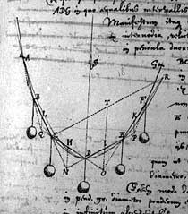
In het voetspoor van Huygens
Modelprobleem: gewichten aan een ketting

Slide 6
Spankrachten en verhouding van hellingen
Een gerelateerd probleem van de vorm van een spanboog van een hangbrug

Slide 8
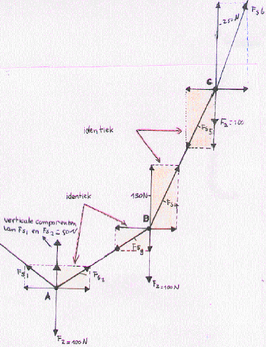
Leerlingenschets

Slide 9
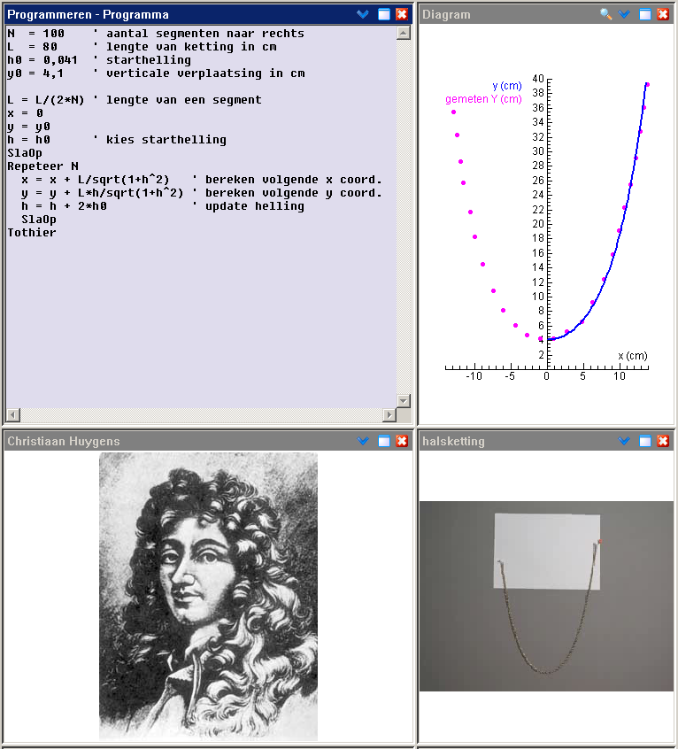
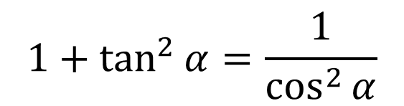
Computerprogramma
voor hellingshoek α:
$$1+\tan^{2}{α=\frac{1}{\cos^{2}{α}}}$$

Slide 10
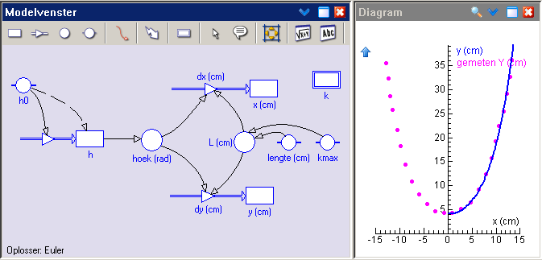
Als grafisch model

Slide 11
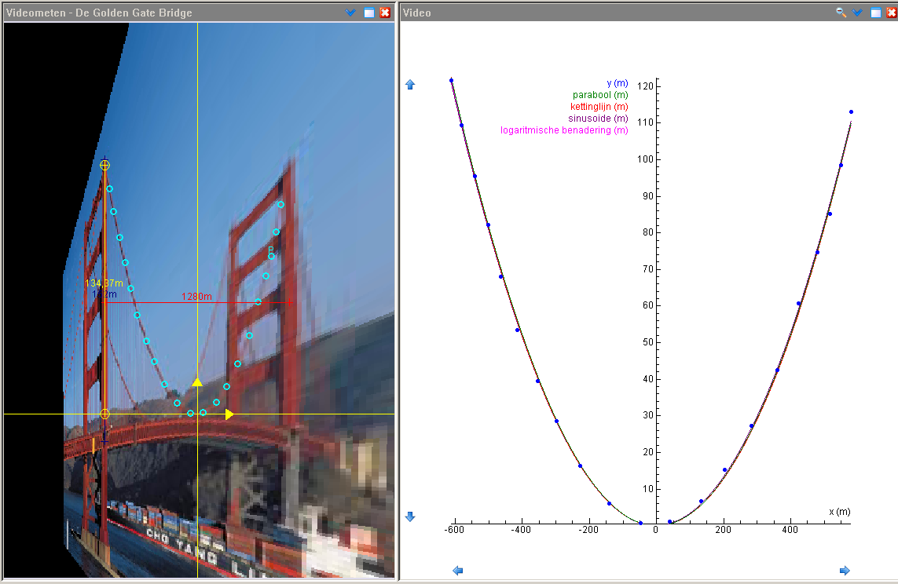
Overspanning van Golden Gate brug
Beeldrectificatie

Slide 12
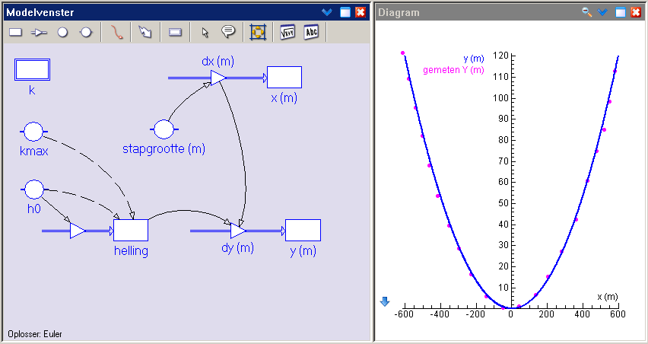
Grafisch model

Slide 13
Uitbreidingen
Meer aandacht in wiskundeonderwijs voor
ankerkettingen
diverse bouwvormen
rol van perspectief bij digitale beelden
Meten op videoclips: Tacoma bridge
Referentie:
André Heck (2007). Modelleren van bruggen en bogen. Nieuwe Wiskrant 27 (1) 42-52.

Slide 14
3. Slinky Fysica
Statica: Hoe hangt een slinky
Dynamica: Hoe valt een slinky
Experimenteren en modelleren:
beeldmeting: eerste meting, tweede meting
videometing: hogesnelheidscamera

Slide 15
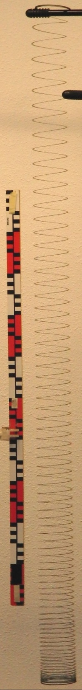
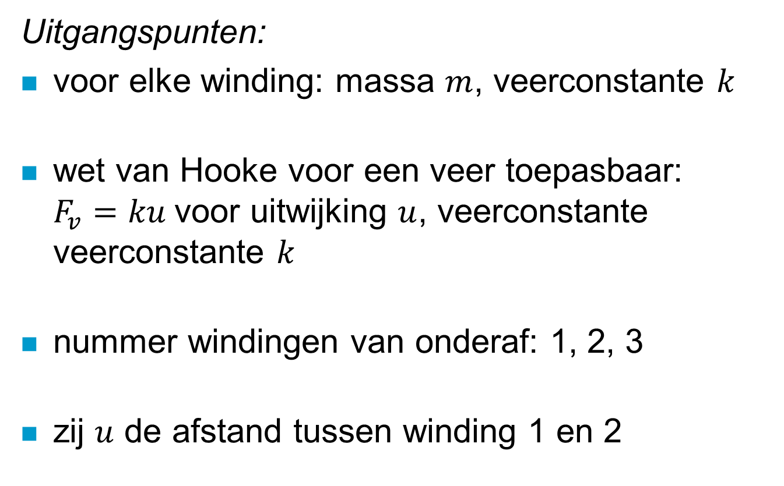
Model van een hangende Slinky
Uitgangspunten:
voor elke winding: massa $m$, veerconstante $k$
wet van Hooke voor een veer toepasbaar:
$F_{v}=ku$voor uitwijking $u$, veerconstante veerconstante $k$
nummer windingen van onderaf: 1, 2, 3
zij $u$ de afstand tussen winding 1 en 2

Slide 16
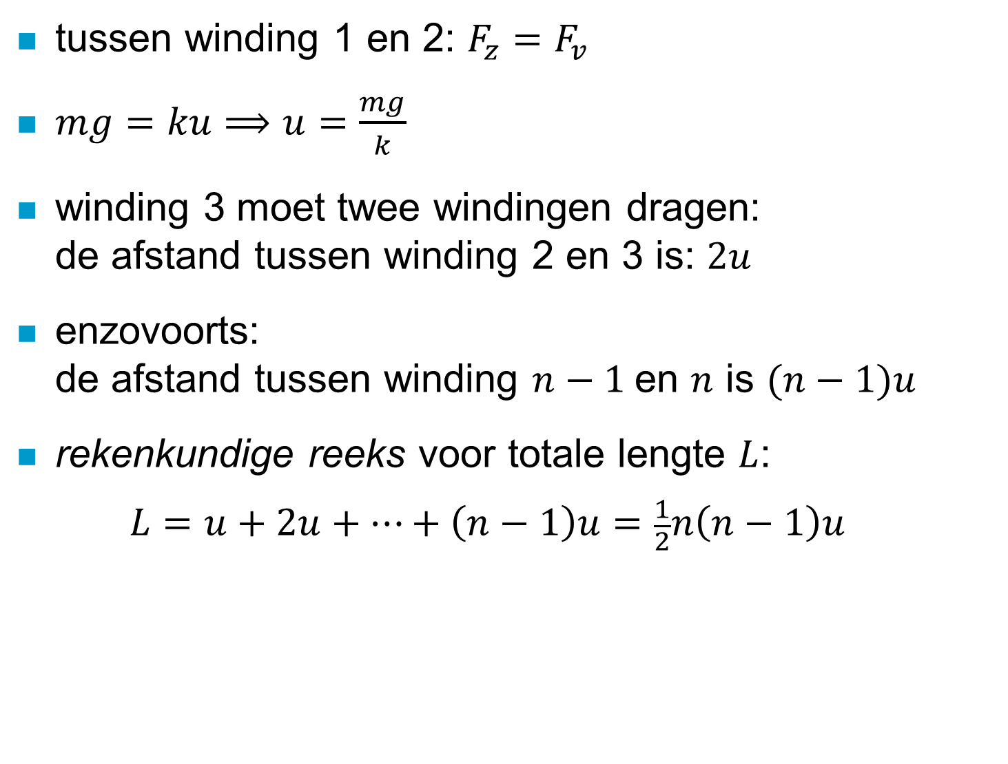
tussen winding 1 en 2: $F_{z}=F_{v}$
$mg=ku⟹u=\frac{mg}{k}$
winding 3 moet twee windingen dragen:
de afstand tussen winding 2 en 3 is: $2u$
enzovoorts:
de afstand tussen winding $n−1$en $n$ is $(n−1)u$
rekenkundige reeks voor totale lengte $L$:
$L=u+2u+⋯+\left(n−1\right)u=\frac{1}{2}n\left(n−1\right)u$

Slide 17
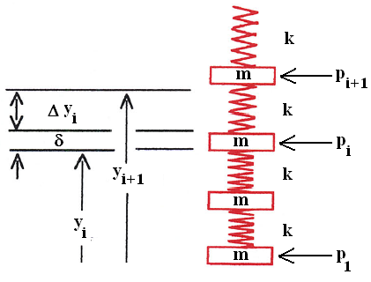
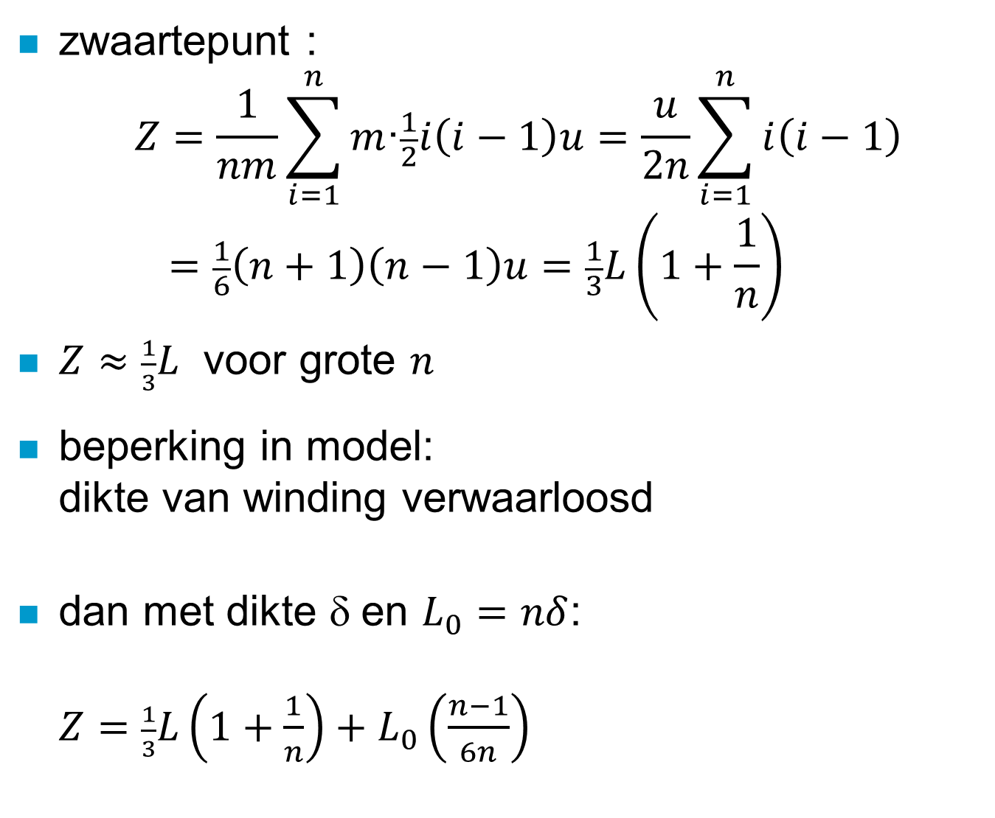
zwaartepunt :
$Z=\frac{1}{nm}\sum_{i=1}^{n}{m\text{·}\frac{1}{2}i\left(i−1\right)u}=\frac{u}{2n}\sum_{i=1}^{n}{i\left(i−1\right)}=\frac{1}{6}\left(n+1\right)\left(n−1\right)u=\frac{1}{3}L\left(1+\frac{1}{n}\right)$
$Z≈\frac{1}{3}L$ voor grote $n$
beperking in model:
dikte van winding verwaarloosd
dan met dikte δ en $L_{0}=nδ$:
$Z=\frac{1}{3}L\left(1+\frac{1}{n}\right)+L_{0}\left(\frac{n−1}{6n}\right)$

Slide 18
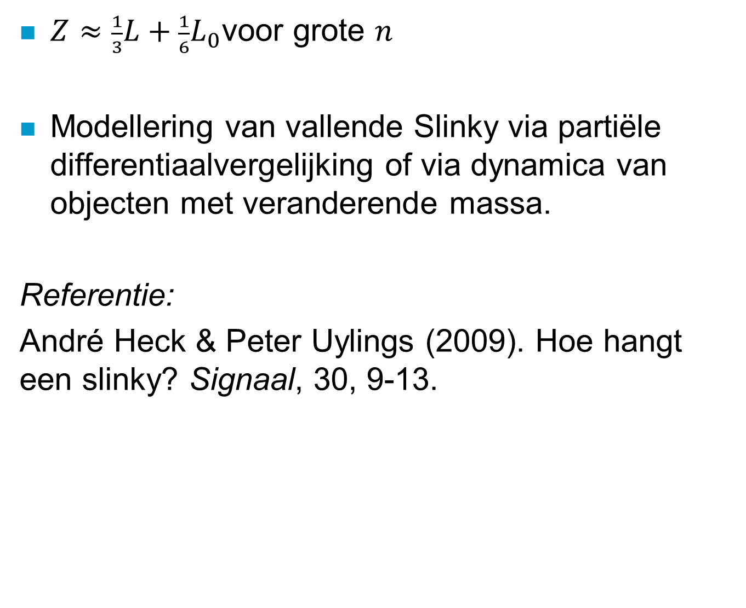
$Z≈\frac{1}{3}L+\frac{1}{6}L_{0}$voor grote $n$
Modellering van vallende Slinky via partiële differentiaalvergelijking of via dynamica van objecten met veranderende massa.
Referentie:
André Heck & Peter Uylings (2009). Hoe hangt een slinky? Signaal, 30, 9-13.

Slide 19
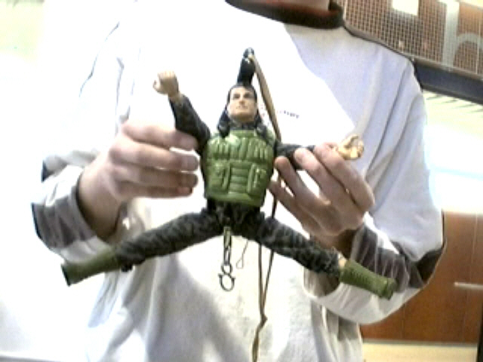
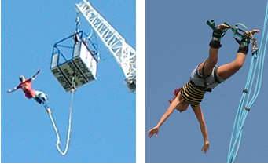
4. Vallen met versnelling > g
Historie:
2003: Profielwerkstuk Niek Dubbelaar en
Remco Brantjes (Bonhoeffer College)
- videometingen van
bungeejump van
speelgoedpoppen
- publicatie in NTvN
Interessante fase:
valbeweging samen
met koord: a > g

Slide 20
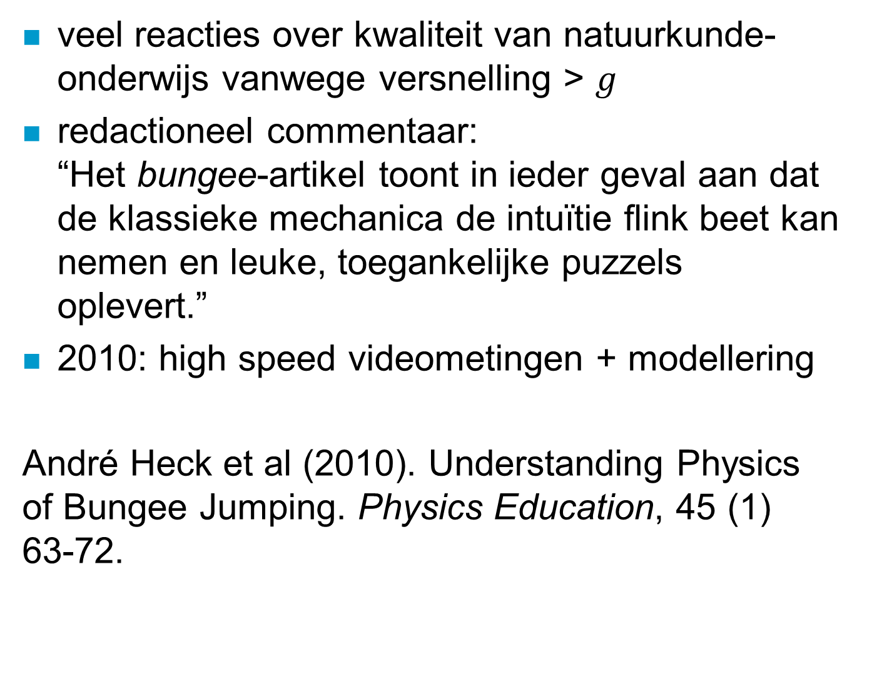
veel reacties over kwaliteit van natuurkunde-onderwijs vanwege versnelling > $g$
redactioneel commentaar:
“Het bungee-artikel toont in ieder geval aan dat de klassieke mechanica de intuïtie flink beet kan nemen en leuke, toegankelijke puzzels oplevert.”
2010: high speed videometingen + modellering
André Heck et al (2010). Understanding Physics of Bungee Jumping. Physics Education, 45 (1)
63-72.

Slide 21
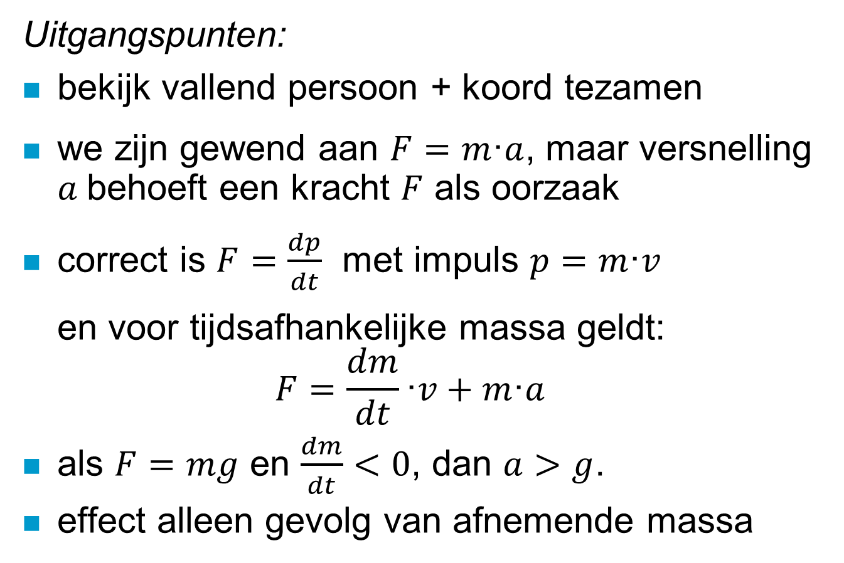
Modellering
Uitgangspunten:
bekijk vallend persoon + koord tezamen
we zijn gewend aan $F=m\text{·}a$, maar versnelling $a$behoeft een kracht $F$ als oorzaak
correct is $F=\frac{dp}{dt}$ met impuls $p=m\text{·}v$
en voor tijdsafhankelijke massa geldt:
$F=\frac{dm}{dt}\text{·}v+m\text{·}a$
als $F=mg$ en $\frac{dm}{dt}<0$, dan $a>g$.
effect alleen gevolg van afnemende massa

Slide 22
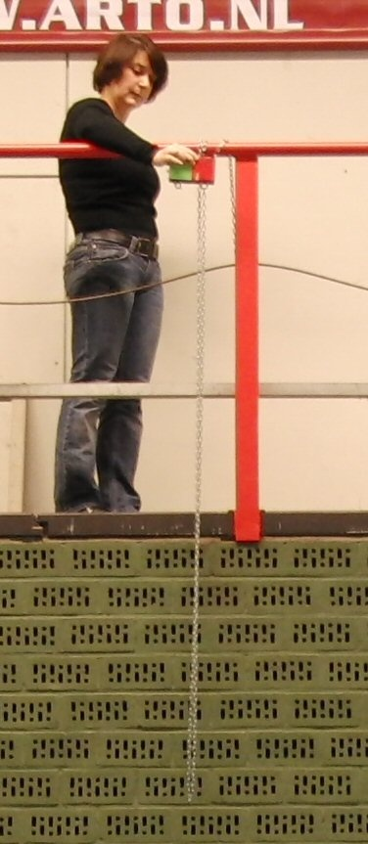
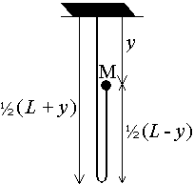
Newton’s 2e wet
M = massa blok video of experiment
m = massa ketting
μ = m/M
L = lengte ketting
g = valversnelling
a = versnelling van blok
object = cube + moving part of the chain
m_{obj} = M + m (L-y )/2L
m'_{obj} = dm_{obj} /dt = -m v /2L
v_{obj} = v/2
g = a + m'_{obj} /m_{obj} ⋅ v_{obj}
a = g + ½ μv ² / (μ(L-y )+2L )

Slide 23
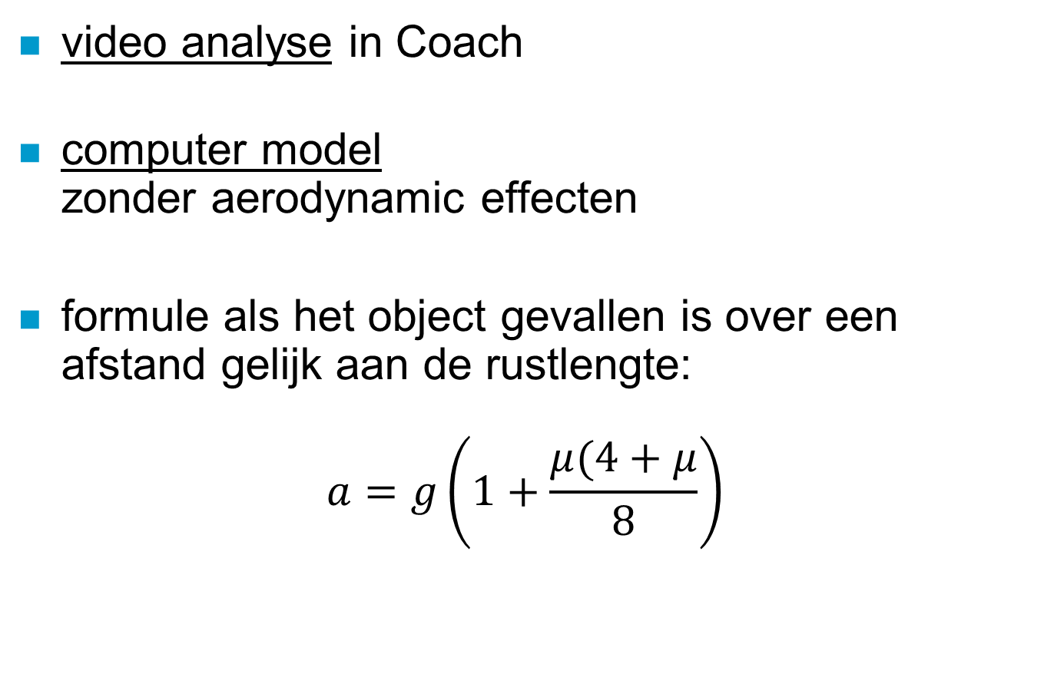
Video analyse en computer modelleren
video analyse in Coach
computer model
zonder aerodynamic effecten
formule als het object gevallen is over een afstand gelijk aan de rustlengte:
$$a=g\left(1+\frac{μ(4+μ}{8}\right)$$

